Slide 1


Slide 2
1 ОКТЯБРЯ
МЕЖДУНАРОДНЫЙ ДЕНЬ ПОЖИЛЫХ ЛЮДЕЙ
МБУ СО «КЦСОН «АБАНСКИЙ»
2013 ГОД

Slide 3
Кто такой пожилой человек?
Это тот, кто доживает свой век?
Тот, кто жизнь умеет ценить?
Кто умеет, и прощать и любить?
Ну, а может это кладезь ума?
Ведь учителем была ЖИЗНЬ сама!

Slide 4
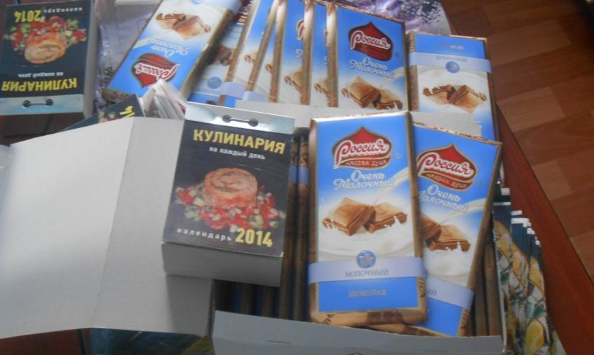
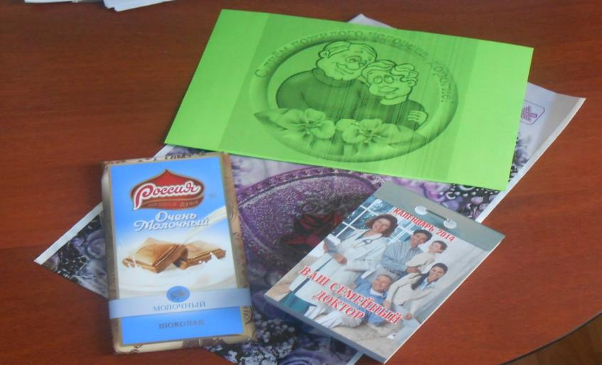
Подарки пенсионерам и долгожителям

Slide 5
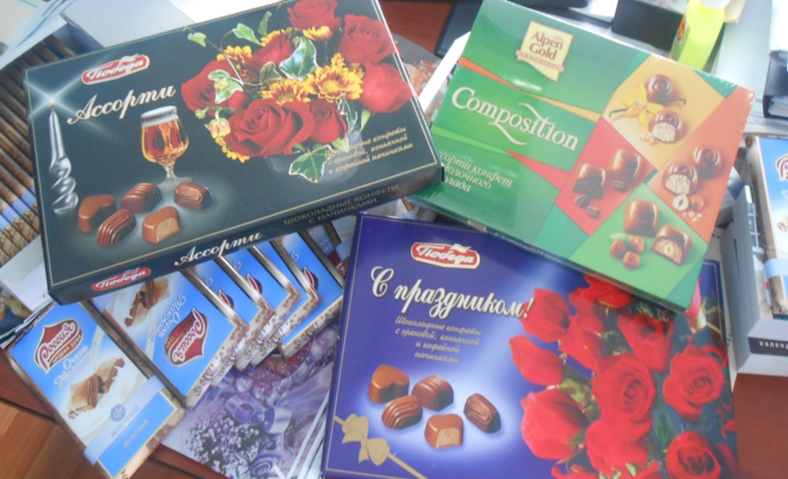

Slide 6
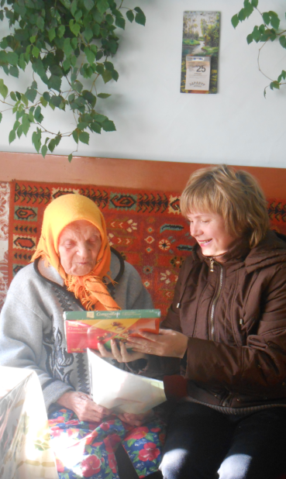
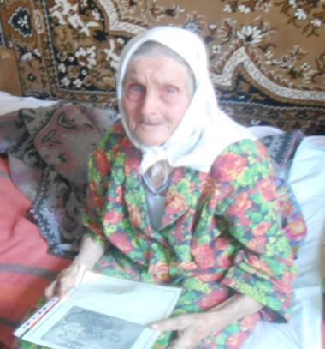
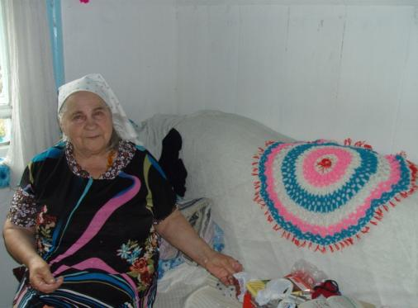

Slide 7
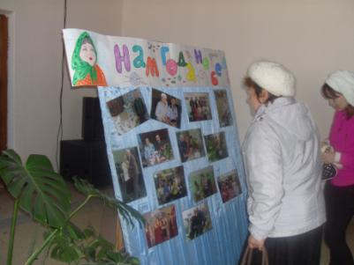
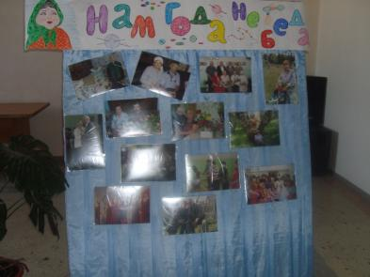
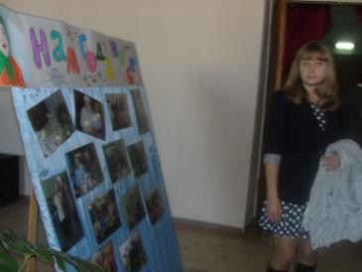
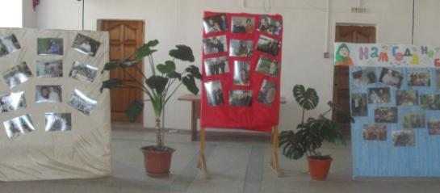
Фотовыставка
« Нам года не беда…»

Slide 8
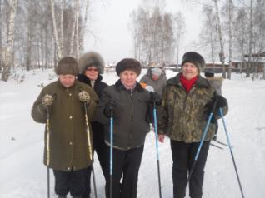
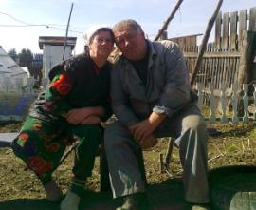
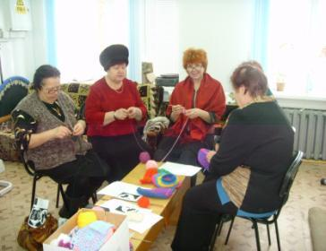
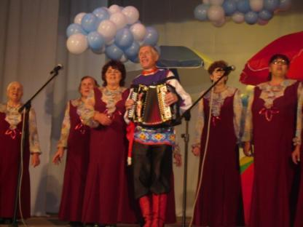
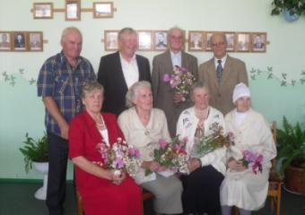

Slide 9
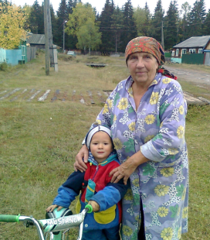
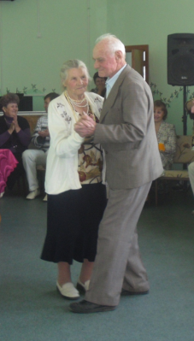
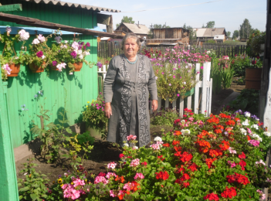
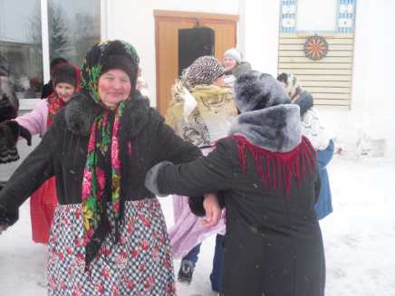
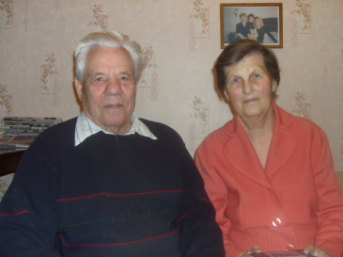

Slide 10
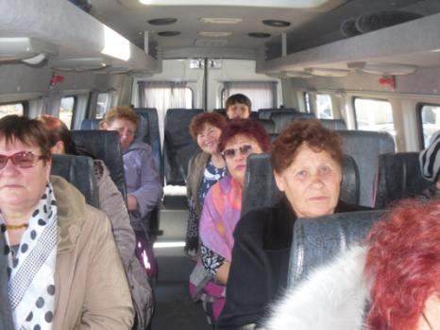
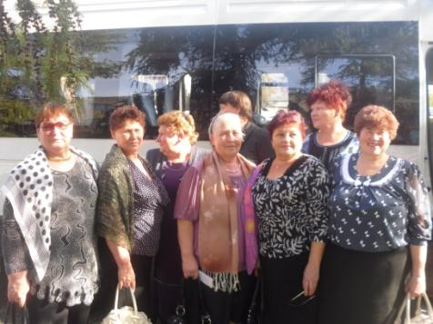
Поездка в г. Красноярск на концерт, посвященный Международному дню пожилого человека

Slide 11
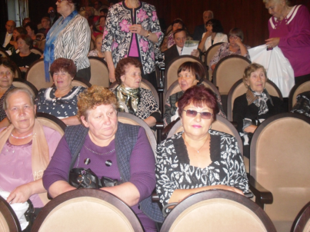
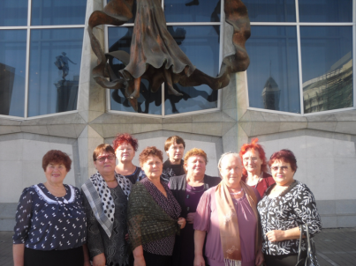
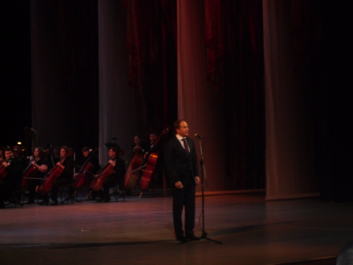

Slide 12
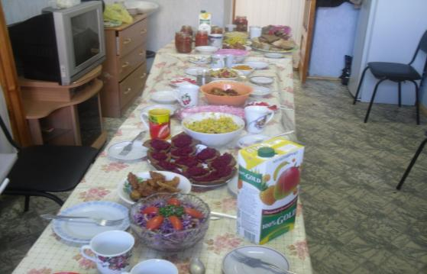
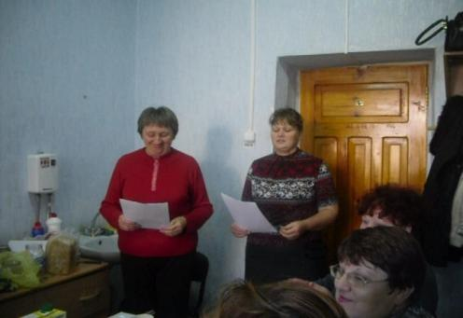
ВЫСТАВКА РАЗНОСОЛОВ членов клуба «Обновление»
«СКАТЕРТЬ САМОБРАНКА»

Slide 13
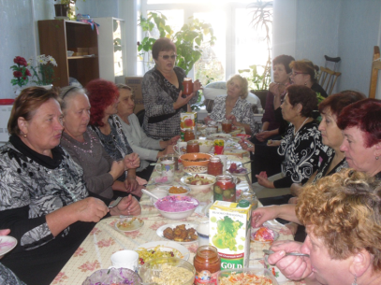
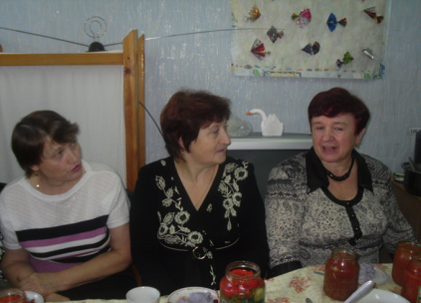
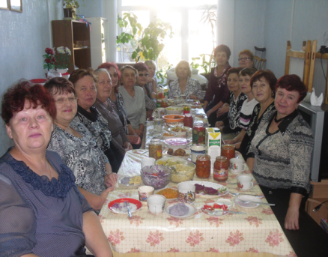

Slide 14
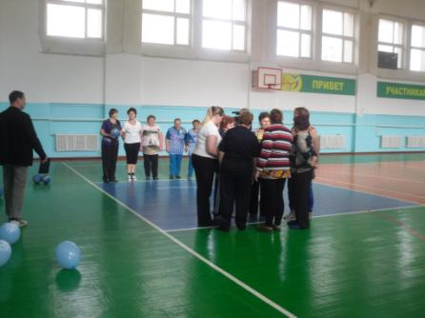
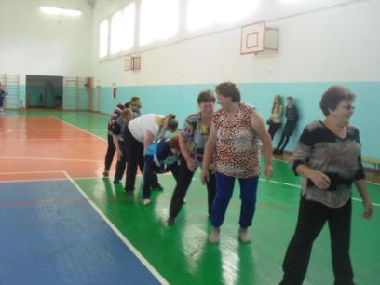
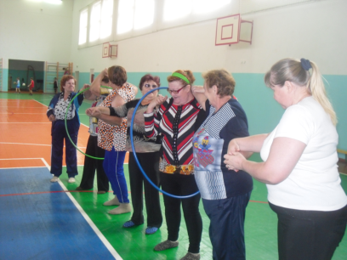
Спортивная эстафета
«А ну-ка бабушки…»

Slide 15
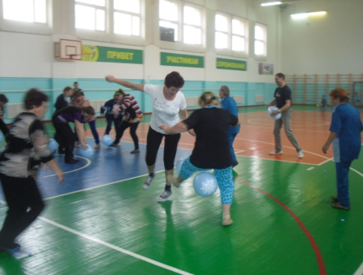
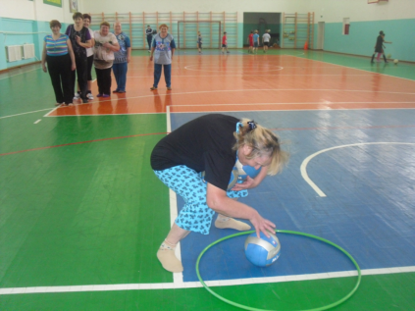
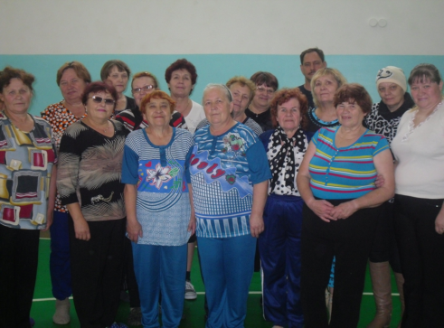

Slide 16
Не печальтесь, что идут года
И волосы со временем седеют.
Пусть будет молодой душа,
А души молодые не стареют.
Желаем Вам на много лет вперед
Тепла от всех, кто будет рядом!
И чувства, что душа поет,
И солнечных лучей в награду!
Неутомимо мчат года,
Их задержать не в нашей власти.
Так пусть же будет так всегда –
Чем больше лет, тем больше счастья!

Slide 17
БЛАГОДАРИМ
ЗА ВНИМАНИЕ!

